Slide 1
第2章 气体动理论
从分子热运动观点出发，运用统计方法研究气体分子热运动的宏观性质和变化规律。寻求宏观量与微观量之间的关系，揭示气体宏观热现象及其规律的微观本质。

Slide 2
2-1 理想气体压强公式
2-2 温度的统计解释
2-3 能量均分定理 理想气体的内能
2-4 麦克斯韦分子速率分布定律
*2-5 玻耳兹曼分布律
*2-6 分子的平均碰撞频率和平均自由程
*2-7 气体内的输运过程

Slide 3
一、理想气体分子模型和统计假设
理想气体的分子模型：
分子可以看作质点 (忽略其体积大小，分子间距>>r_{分子})
除碰撞外，分子力可以略去不计
分子间的碰撞是完全弹性碰撞 (无形变或形变恢复、不发热、无动能损失)
平衡态时，理想气体分子的统计假设有：
无外场作用时，气体分子在各处出现的概率相同
分子可以有各种不同的速度，速度取向在各方向是等概率的

Slide 4
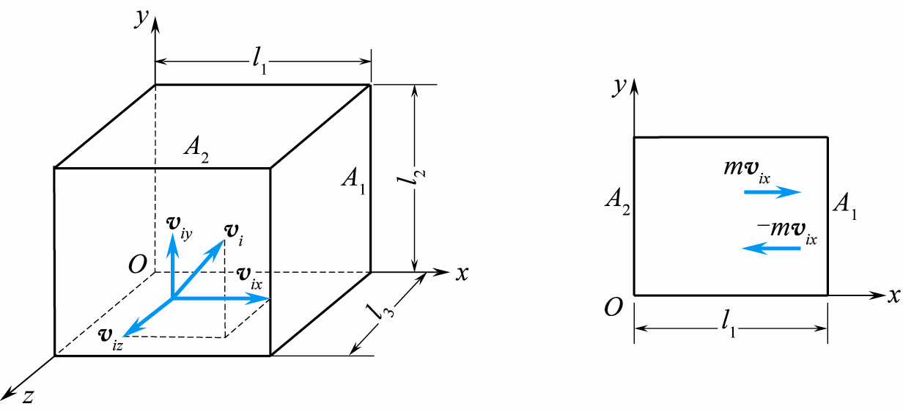
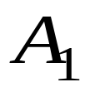
二、理想气体的压强公式
设边长分别为l₁ 、l₂及l₃的长方体中有 N 个质量为 m 的同类气体分子，计算A₁壁面所受压强 .
图7.2 气体压强公式推导图

Slide 5
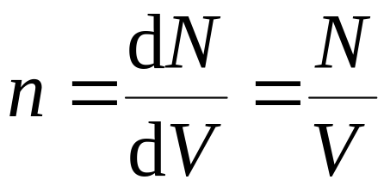
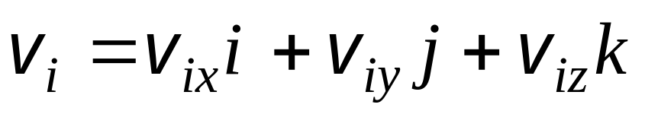
单个分子对器壁碰撞特性: 间断的、随机的.
大量分子对器壁碰撞的总效果： 连续的、恒定的力的作用 .
压强：大量分子对容器不断碰撞的统计平均结果 .
热动平衡的统计规律 （ 平衡态 ）
1）分子按位置的分布是均匀的
2）分子各方向运动概率均等
任意一个分子i运动速度：

Slide 6
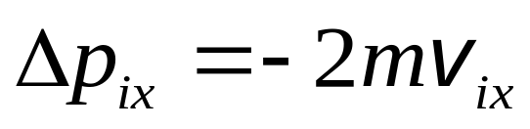
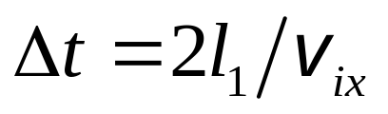
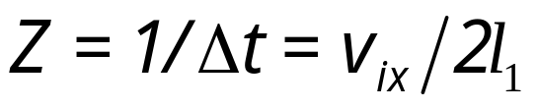
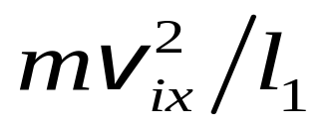
i分子x方向动量增量
分子i在每次碰撞时，对器壁的冲量为
I_{ix}=2mv_{ix}
i分子相继两次与A₁面碰撞的时间间隔
单位时间碰撞次数
i分子单位时间对器壁的冲量 I_{ix}×Z=2mv_{ix}×(v_{ix}/2l₁)

Slide 7
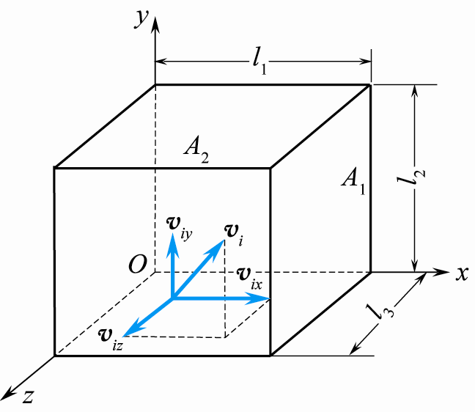
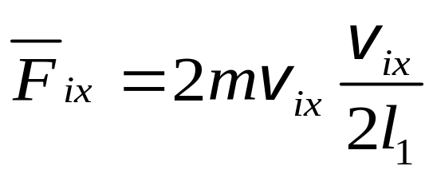
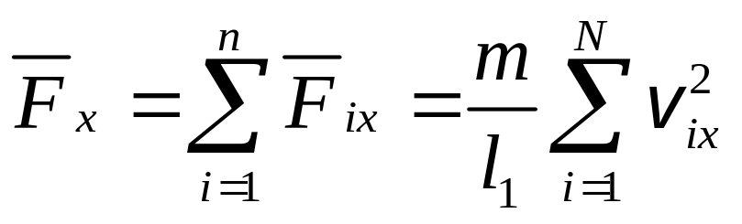
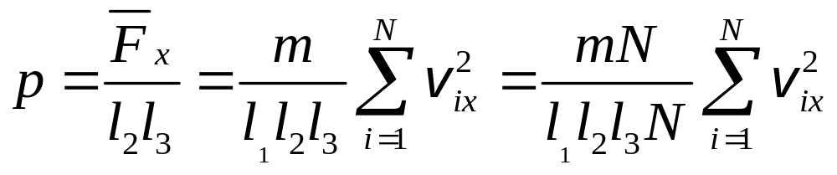
根据动量定理，上述冲量就是i分子对A₁面的平均冲力
所有分子对A₁面的平均作用力
由压强定义可知：
Notes:
p=F/S压强公式

Slide 8
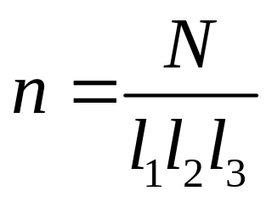
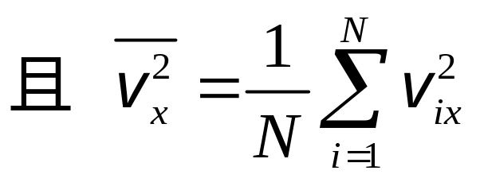
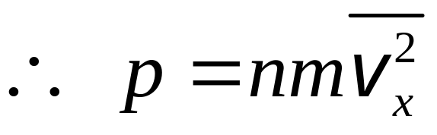
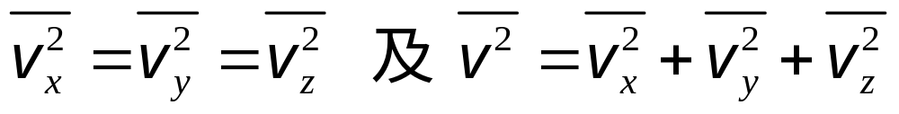
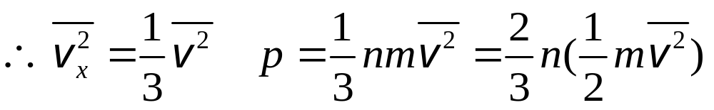
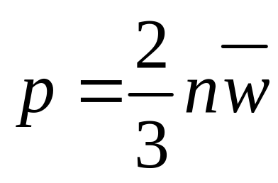
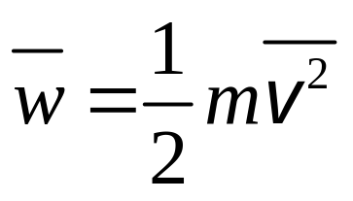

分子数密度
平衡态下：
分子平均平动动能

Slide 9
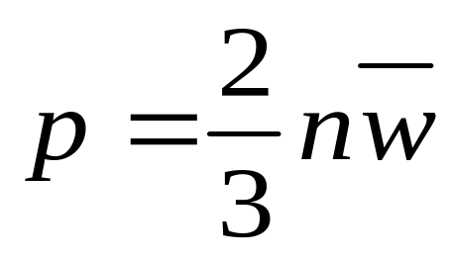
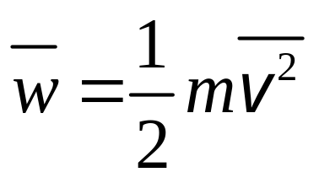
压强的物理意义
统计关系式
宏观可测量量
微观量的统计平均值
分子平均平动动能
压强是大量分子对时间、对面积的统计平均结果。
只有在气体分子数足够大是，器壁所受到的压力才有确定的统计平均值。因此，论及个别或少量分子压强是无意义的。

